Slide 1



Aborder la sexualité et les troubles sexuels en consultation
Arthur Netter arthur.netter89@gmail.com
Philippe Zerr docteurzerr@gmail.com

Slide 2
Liens d’intérêt
Arthur Netter arthur.netter89@gmail.com
    Pas de lien d’intérêt
Notes:
Arthur N

Slide 3
Liens d’intérêt
Philippe Zerr docteurzerr@gmail.com
MG à Levallois-Perret
DMG Paris-Diderot : Professeur associé
Revue Prescrire : Administrateur
HAS : Membre de la Commission des stratégies de prise en charge
Hôpital HAD Santé Service : Vice-président
Notes:
Philippe Z

Slide 4

Les objectifs
Connaitre les circonstances médicales justifiant d‘aborder la sexualité
Trouver les mots pour parler de sexualité
Créer le bon moment pour parler de sexualité avec les patients
Evoquer des troubles sexuels
Notes:
Philippe Z 1 mn
Debrief par PZ
H 60 HSH (10 mn)
Diapo AB
H 70 Éjaculation précoce (9 mn)
Diapo AN
CONCLUSION AN (1 mn)
H 90 FIN

Slide 5
Connaitre les circonstances médicales justifiant d‘aborder la sexualité
Notes:
Arthur N 10 mn
TABLEAU PZ
Aborder la sexualité permet de :
4 colonnes les medic, les complications des maladies, la prévention, bien être sexuel
MEDIC Effet iatrogène et sexualité : béta -, statine, IRS, alpha bloquants (Zoxan), 5 alpha réductase ( finasteride, Propécia, Chibroproscar)
MALADIES DB, k prostate, artérite, dépression, stérilité, HTA
PREVENTION ado : quelle sexualité TS jeune homo, prévention gg non désirée, counselling pour contraception, les voyages prev (les mineurs), Pb de couples,
BIEN ETRE SEXUEL Dépister un trouble sexuel : impuissance vaginisme dyspareunie ejac précoce, identité sexuelle, Violence (viol, mutilations sexuelles)

Slide 6
Comment parler de sexualité ?
Savoir trouver les mots
Notes:
Philippe Z 10 mn
TABLEAU AN
Les mots à employer pour parler de sexualité
Comment aborder la sexualité ?
Ou en êtes vous pour votre sexualité ?
Avez-vous des rapports sexuels ? Avec un homme, une femme ?
Quelle orientation sexuelle ?
Selon les thèmes : quels mots ?
Médicaments : éjaculation, impuissance,
Les maladies : Lapeyronie, impuissance,
Prévention sex ado : comment parler de sexe aux ado, Autopalpation k test (diaporama), CU
Bien être sexuel Éjaculations impuissance douleur à pénétration (dyspareunie)
Les mots masturbation libido Ejaculation impuissance viol homosexuel pénis verge vagin vulve
Les violences : viol

Slide 7
Comment parler de sexualité ?
Savoir trouver les mots
Créer le bon moment ou saisir l’opportunité pour parler de sexualité
Notes:
Philippe Z 9 mn TABLEAU AN
Les mots à employer pour parler de sexualité
Comment aborder la sexualité ?
Ou en êtes vous pour votre sexualité ?
Avez-vous des rapports sexuels ? Avec un homme, une femme ?
Quelle orientation sexuelle ?
Selon les thèmes : quels mots ?
Médicaments : éjaculation, impuissance,
Les maladies : Lapeyronie, impuissance,
Prévention sexe ado : comment parler de sexe aux ado, Autopalpation k test (diaporama), CU
Bien être sexuel Éjaculations impuissance douleur à pénétration (dyspareunie)
Les mots masturbation libido Ejaculation impuissance viol homosexuel pénis verge vagin vulve
Les violences : viol En France on évalue, 16% de femmes ont subis des viols ou des tentatives de viols dans leur vie dont 59% avant 18 ans, et 5% des hommes ont subis des viols ou des tentatives de viols dans leur vie dont 67% avant 18 ans (INED 2008*)

Slide 8
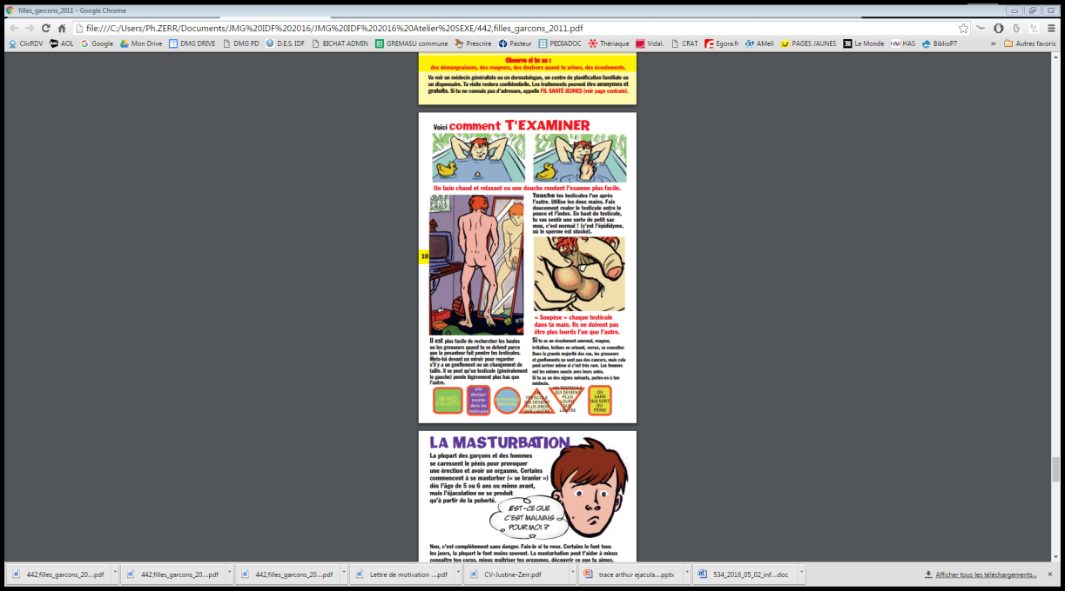
Autopalpation (1)
  Discussion autours des rapports sexuels :
  Pb d’érection
  Éjaculation précoce
  Conduite à risque…
  Prévention des grossesses non désirées
  Sexting (2)
(1) Prescrire : Pas de dépistage systématique des cancers du testicules. La Revue Prescrire Mai 2013/33 N°355 Pages 367-8
(2) Delmotte S, Martin C. Le sexting chez les adolescents : modalité, conséquences, rapport avec la pornographie et leur sexualité. exercer 2016;127:214-5
CRIPS IdF
Notes:
Philippe Z 1 mn

Slide 9
Le Sexting chez les adolescents (1)
envoi de messages et d’images sexuellement explicites
au moyen d’un téléphone, messagerie instantanées, blogs ou réseaux sociaux.
Delmotte S, Martin C. Le sexting chez les adolescents : modalité, conséquences, rapport avec la pornographie et leur sexualité. exercer 2016;127:214-5
Notes:
Arthur N. Mn
Le sexting : envoi de messages et d’images sexuellement explicites au moyen d’un téléphone, messagerie instantanées, blogs ou réseaux sociaux.
Société marquée par l’essor de nouvelles technologies avec l’essor des réseaux sociaux et des messageries instantanées.
Les adolescents sont particulièrement exposés.

Slide 10
Le Sexting chez les adolescents (1)
Une étude menée chez des adolescents de 13 à 17 ans en cabinet de médecine générale dans le Nord : (1)
32% connaissaient le sexting (surtout chez les 15-17 ans)
20% avaient déjà pratiqué le sexting
    70% à destination petit(e)s ami(e)s et 12 % à des inconnus
29% de ces pratiquants expérimentaient des conséquences négatives.
    Harcèlement 17%, angoisse 15%, dépression, hospitalisation ou tentative de suicide 8%
75% savaient que toute photo ou vidéo transmise par Internet peut être utilisée à leurs dépens
Le sexting est fréquent chez les adolescents
Delmotte S, Martin C. Le sexting chez les adolescents : modalité, conséquences, rapport avec la pornographie et leur sexualité. exercer 2016;127:214-5
Notes:
Arthur N. Mn
Le sexting : envoi de messages et d’images sexuellement explicites au moyen d’un téléphone, messagerie instantanées, blogs ou réseaux sociaux.
Société marquée par l’essor de nouvelles technologies avec l’essor des réseaux sociaux et des messageries instantanées.
Les adolescents sont particulièrement exposés.

Slide 11
Viols et agressions sexuelles en France
Proportion (%) de victimes de violences sexuelles au cours de la vie, par espace de vie (1)
Espace de vie | Viol et tentative de viol |  | Toutes violences sexuelles
 | Femmes | Hommes | Femmes | Hommes
Famille et proche | 1,61 | 0,32 | 5 | 0,83
Etudes | 0,2 | 0,04 | 1,38 | 0,49
Couple | 1,39 | 0,03 | 1,91 | 0,31
Travail | 0,06 | 0,00 | 1,79 | 0,57
Espace public | 0,9 | 0,27 | 7,85 | 2,19
TOUS ESPACES DE VIE | 3,72 | 0,61 | 14,47 | 3,94
Hamel C et Coll. Viols et agressions sexuelles en France : premiers résultats de l’enquête Virage. INED. Numéro 538. Novembre 2016.

Slide 12
Parler de sexualité
La littérature
Notes:
PZ

Slide 13
Parler de sexualité
La santé sexuelle (OMS)
→un état de bien être physique, mental et social dans la domaine de la sexualité(1)
RECO 1 : la Communication brève relative à la sexualité (CBS)→pour la prévention des IST chez l’adulte et l’adolescent, en soins premiers
RECO 2 : former les soignants à la connaissance sur la santé sexuelle et à avoir une compétence en matière de communication brève relative à la sexualité
(1) Organisation Mondiale de la Santé. Communication brève relative à la sexualité (CBS). Recommandations pour une approche de santé publique. OMS 2015. 70 p.
Notes:
PZ

Slide 14
Parler de sexualité
la Communication brève relative à la sexualité (CBS) (1)
Counselling non formalisé
Par médecin, infirmier ou éducateur pour la santé
Pour prendre en charge
  les pb d’ordre sexuels
  les pb personnels ou psychologiques connexes
  promouvoir le bien être
(1) Organisation Mondiale de la Santé. Communication brève relative à la sexualité (CBS). Recommandations pour une approche de santé publique. OMS 2015. 70 p.
Notes:
PZ

Slide 15
Parler de sexualité
Etude suisse (1)
90% des hommes interrogés souhaites que leur MG parle davantage de sexualité en consultation
(1) Maystre-Agustoni G et coll. Talking about sexuality with the physician are patients receiving what they wish ? Swiss Med Wkly 2011;141:w13178
Notes:
PZ

Slide 16
Parler de sexualité
Etude qualitative dans galeries marchandes en Charente-Maritime et Cotes-d’Armor (1)
Attitude proactive de la part du MG
L’abord de la sexualité est légitimé quand dans le domaine médical, en lien avec la santé
(1)Bartoli S., Grandcolin S. Aborder la sexualité masculine en MG: atteintes, opinions et représentations des hommes. exercer 2016;124:52-9
Notes:
PZ

Slide 17
Parler de sexualité
Avis du Haut Conseil de la santé publique
Relatif à la santé sexuelle et reproductive (1)
Information en santé sexuelle (évolution des savoirs)
Education à la vie sexuelle (évolution des savoir-être et des savoir-faire)
Santé reproductive (contraception, IVG)
Risques liés à la sexualité (IST, vaccination, violences sexuelles et discrimination)
Populations âgées, handicapées, trans, prostituées
(1) HCSP, 2 mars 2016. 20p
Notes:
PZ
1/3 des > 75 ans ont une activité sexuelle
HSH et vaccins ?

Slide 18
Parler de sexualité avec des hommes ayant des relations sexuelles avec des hommes
Quel intérêt ?

Slide 19
Parler de sexualité avec des hommes ayant des relations sexuelles avec des hommes
Quel intérêt ?
BROC A. Sexualité et bien être sexuel : en parler pour améliorer la santé de nos patients. Exemple de la vaccination contre l’hépatite A chez les hommes ayant des relations sexuelles avec des hommes.
Thèse de médecine générale. Université Paris-Diderot Paris 7;2016, 104p
  Président Pr. Yazdan Yazdanpanah
  Soutenue publiquement le 3 novembre 2016 à Paris

Slide 20
GÉNÉRALITÉS Hépatite A (1) (2)
Maladie cosmopolite, 1,4 millions de personnes infectées par an dans le monde, coût 3000 euros par personne infectée.
Infection virale, 70% à 80% d’hépatite aiguë
symptomatique chez l’adulte.
Guérison dans 95% des cas. En moyenne, 470 hospitalisations, 120 formes sévères et 2 décès par an en France.
(1) Institut de Veille Sanitaire. Hépatite A [en ligne]. 2009 [consulté le 11 janvier 2016]. Disponible : www.invs.sante.fr/Dossiers-thematiques/Maladies-infectieuses/Maladies-a-declaration-obligatoire/Hepatite-A/Donnees-epidemiologiques.
(2) Agence National de Sécurité Sanitaire, Environnement, Travail. Virus de l’hépatite A [en ligne]. 2011[consulté le 12 décembre 2015]. Disponible :
www.anses.fr/fr/system/files/MIC2010sa0236Fi.pdf

Slide 21
      Mode de transmission
  Féco-orale (40% des cas en 2014 en France)
  Relations sexuelles oro-anales et digito-anales
  →OR 2,8, p<0,03, IC 95% [1,1 ; 7,4] (1)
  Voie sanguine exceptionnelle (AES et accident transfusionnel),
  Toxicomanie IV (peu fréquent)
(1) Ballesteros J, Dal-Ré R, Gonzàlez A, Del Romero J. Are homosexual males a risk group for hepatitis A infection in intermediate endemicity areas? Epidemiol Infect. 1996 Aug; 117(1): 145–148

Slide 22
HSH
Vaccination contre l’hépatite A recommandée dans le calendrier vaccinal dans le BEH depuis 2006
HSH : hommes ayant des relations sexuelles avec des hommes
1,1% de la population masculine se définit comme homosexuelle.
4,1% des hommes ont eu des relations sexuelles avec des hommes.
Rapports oraux-anaux
Rapports digito-anaux

Slide 23
Pourcentage de personnes ayant déjà pratiqué l’anulingus dans la population générale (1) (2)
43% des hommes hétérosexuels,
60% des HSH (avec partenaires occasionnels),
16% des femmes hétérosexuelles,
15% des jeunes entre 15 et 24 ans.
(1)Ifop. Les français et le 1er soir ; à l’heure des sites de rencontres.
(2)Ifop. Génération youporn ; mythe ou réalité ?

Slide 24
Stratégie de prévention
Vaccination :
Recommandée depuis 2006 après avis du HCSP en France.
HCSP, 2009, le manque de vaccination des patients (1) :
- perception insuffisante du risque
- la méconnaissance de nombreux médecins traitants
- le prix du vaccin
(1) Avis du Haut Conseil de la Santé Publique relatif aux recommandations de vaccination préventive ciblée contre l’hépatite A. Séance du 13 février 2009 » BEH 2009 ; (16 -17) : 173-174.

Slide 25
HYPOTHÈSE ET OBJECTIFS
ENQUETE
Hypothèse : quand le médecin généraliste(MG) aborde la sexualité le taux de vaccination contre le virus de l’hépatite A (VHA) chez les HSH augmente
Objectif principal : évaluer la proposition de vaccination par le MG selon le questionnement sur la sexualité
Objectifs secondaires : savoir
si les MG abordent la sexualité
et si les patients veulent en parler
Notes:
L’hypothèse de notre étude était que, quand le MG parle de sexualité, le taux de vaccination contre le VHA augmente chez les HSH. L’objectif principal était d’évaluer la proposition de vaccination en fonction de si le MG avait parler de sexualité avec le patient. Les objectifs secondaires étaient de savoir si les HSH connaissaient la maladie de l’hépatite A, si les MG abordent la sexualité et si les patients souhaitent en parler.

Slide 26
MATÉRIELS ET MÉTHODES
ENQUETE
Auto-questionnaire anonyme proposé aux HSH majeurs, mis en ligne du 23 septembre 2015 au 4 Février 2016
Questionnaire sur Internet via Google Forms, lien diffusé sur plusieurs sites Internet de rencontres gays, sur les sites de prévention des maladies sexuellement transmissibles et sur les sites Internet d’associations Gay/LGTB
Notes:
Pour cela nous avons monté une étude observationnelle, descriptive et transversale, avec un auto-questionnaire anonyme mis en ligne du 23 septembre 2015 au 04 Février 2016 et proposé aux HSH majeurs. Le Questionnaire a été réalisé via Google Forms et le lien a été diffusé sur plusieurs sites Internet de rencontres gays, sur les sites de prévention des maladies sexuellement transmissibles et sur les sites Internet d’associations Gay/LGTB.
Les sites Internet ont été choisis en fonction de leur lien avec la communauté homosexuelle. Pour tous les sites, un accord préalable a été demandé

Slide 27
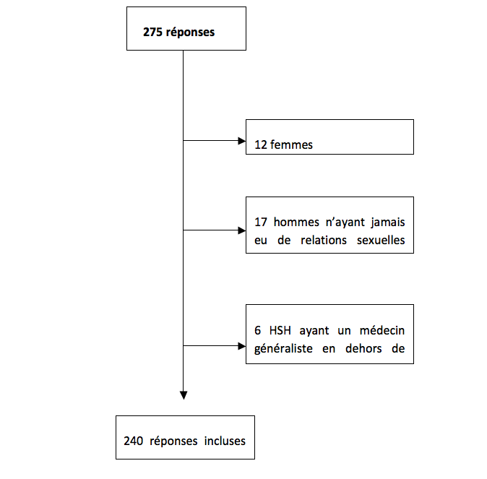
RÉSULTATS
ANALYSE DESCRIPTIVE, DIAGRAMME DE FLUX
Notes:
275 personnes ont répondu à notre questionnaire. Parmi elles, 12 femmes, 17 hommes n’ayant jamais eu de RS avec d’autres hommes et 6 HSH ayant un médecin généraliste en dehors de France. Ils ont été exclus de l’étude. Nous avons analysé 240 questionnaires.

Slide 28
Les MG abordent-ils la sexualité ?
30% (N=71) des répondants se sont déjà vu poser des questions sur leurs pratiques sexuelles par leur MG.
Variable |  |  | p-value
 | Vaccin proposé | Non proposé | 0,007
Oui | 43% (24) | 24 % (41)
Non | 57 % (32) | 76 % (133)
 | Même MG | Pas toujours | 0,13
Oui | 33% (53) | 23 % (18)
Non | 67 % (109) | 77 % (60)
 | RS fréquentes | Peu fréquentes | 0,29
Oui | 28 % (37) | 21 % (23)
Non | 72 % (95) | 79 % (85)
Notes:
Concernant le 2eme objectif secondaire, 30% des répondants ont déjà discuté de sexualité avec leur MG. Seul la vaccination était associée de façon significative au fait de parler de sexualité. Nous n’avons pas réussi à prouver que le fait de voir souvent le mm MG était associé au fait de parler de sexualité, ni le fait d’avoir des RS fréquentes.

Slide 29
Objectif secondaire : les patients souhaitent-ils parler de sexualité ?
71 % personnes (170) sont disposées à dire aux MG qu’ils ont des RS avec d’autres hommes, 77 % (185) souhaitent parler de prévention.
Variable | RS fréquentes | Peu fréquentes | p-value
Etes-vous disposé à dire que vous avez des RS avec d’autres hommes ? |  |  | 0,0006
Oui (170) | 80 % (106) | 59 % (64)
Non | 20 % (26) | 41 % (44)
A parler de prévention ? |  |  | 0,0002
Oui (185) | 87 % (114) | 66 % (71)
Non | 13 % (18 ) | 34 % (37)
Notes:
Concernant le dernier objectif, 71 % des HSH sont prêt à révéler qu’ils ont des RS avec des hommes et 77% souhaitent parler de prévention. On a pu montrer une association significative entre le fait de vouloir parler de sexualité et le fait d’avoir des RS fréquentes mais cette volonté n’était pas associé au fait d’avoir eu une proposition de vaccin ni même de consulter le même MG.

Slide 30
CONCLUSION
Il est nécessaire des repérer les HSH pour les vacciner contre l’hépatite A
Plus de trois quarts des patients HSH sont intéressés par la prévention

Slide 31
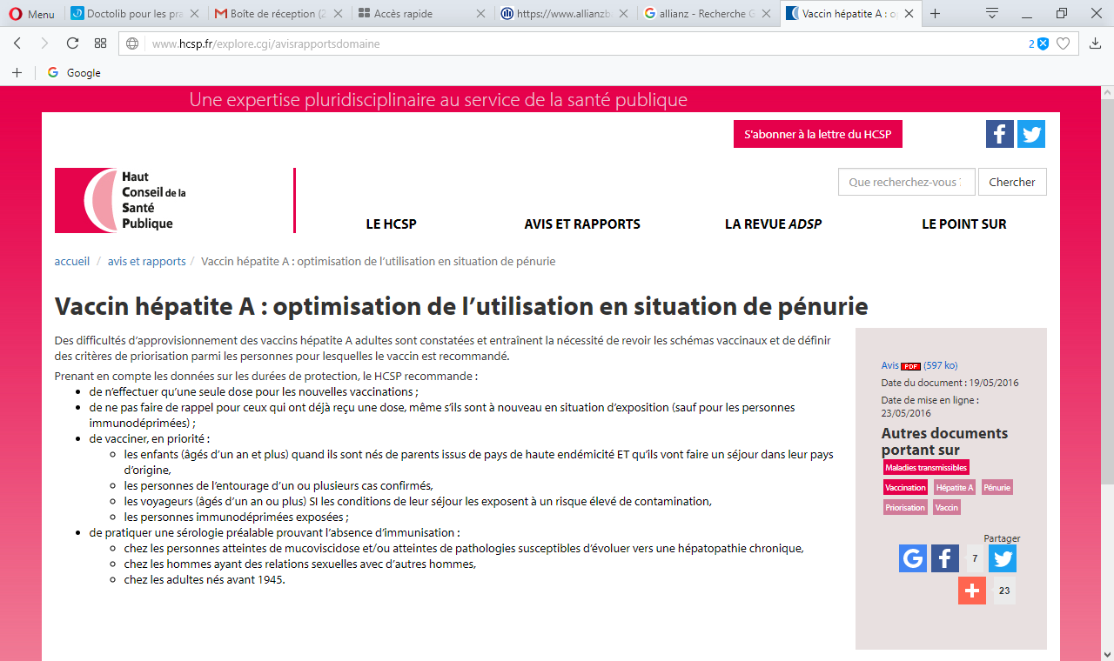
VHA et HCSP
Notes:
Objectifs
1. Déroulé de l'atelier
2. Mots à faire dire
3. Problèmes médicaux justifiant l'abord du thème de la sexualité avec le patient
4. Circonstances qui se prêtent à parler de sexualité
5. Diaporama générique (PZ)
6. Jeu de rôle ?
7. Diaporama "éjaculation précoce" (AN)
8. Diaporama "repérage de l'homosexualité" pour la vaccination contre l'hépatite A

Slide 32
Ça part trop vite, docteur

Slide 33
Monsieur C. 45 ans consulte pour certificat médical pour baptême de plongée.
Antécédent : 0
Traitement : 0
Pas de plainte fonctionnelle

Slide 34
Objectif principal
Objectif principal : y-a-t’ il une contre-indication à la pratique de la plongée ?
  IMC 26,5 ; tour de taille 88 cm
  TA : 140/80
  Examen cardio pulmonaire ln
  Abdomen nl
  Testicules nx
  ECG : nl
  Débitmètre de pointe : nl
Pas de contre indication à la plongée

Slide 35
L’État d’esprit de monsieur C.
Vous êtes son médecin traitant depuis quelques mois, et vous remarquez qu’il ne consulte que rarement
Monsieur C. ne comprend pas l’utilité d’une consultation dédiée au certificat
Il perçoit la consultation comme une contrainte

Slide 36
Objectifs secondaires
Organe par organe
  Regarder la peau : nævi, mycose
  Palpation thyroïde
  Adénopathie ?
  Testicules
  →Discussion autours des rapports sexuels : pb d’érection, éjaculation précoce, grossesses non désirées, conduite à risque…

Slide 37
Explication à monsieur C. des implications de la médecine générale
Monsieur C. en confiance, me dit alors :
« Lorsque j’ai des rapports sexuels, ça part trop vite docteur »

Slide 38
Éjaculation précoce
Prévalence = 15% à 20% de la population (1)
Ejaculation prématurée primaire :
  Ejaculation inferieure à 1min après la pénétration avec incapacité à retarder l’éjaculation lors de toutes les pénétrations
  Ejaculation ante portas : survenant avant la pénétration
  Conséquences personnelles négatives : évitement de l’intimité sexuelle, frustration
(1) Collège nationale d’urologie : Sexualité normale et ses troubles

Slide 39
Interrogatoire :
Depuis quand ?
Tous les rapports sont ils toujours aussi courts ?
Retentissement psychologique ?
Dans tous les cas : déculpabiliser

Slide 40
Traitements (1):
Antidépresseurs IRS type
  →dapoxétine IRS de courte durée d’action (AMM)
  →paroxétine IRS 20 mg cpr (hors AMM)
Lidocaïne crème : appliquer sur le gland
Thérapie cognitivo-comportementale : « stop and go », squeeze
Rôle du partenaire ++ : Soutien, déculpabiliser …
  (1) Collège nationale d’urologie : Sexualité normale et ses troubles

Slide 41
Que dit la littérature ?

Slide 42
Concernant la dapoxétine : revue Prescrire (1) :
    Effets secondaires démesurés : syndrome sérotoninergique, syncopes, hypotension, agressivité
    Seule une minorité des hommes ressent une amélioration par la dapoxétine
    Balance bénéfice risque défavorable
  (1) Revue Prescrire. Dapoxétine : éjaculation prématurée, le jeu n’en vaut pas la chandelle. Novembre 2009; N°313. 813-14

Slide 43
Concernant les autres IRS (1) (2)
    Modification caractéristique du sperme dès 3 mois d’exposition (diminution concentration, mobilité spermatozoïdes)
    Conséquence actuelle imprécise sur les spermatozoïdes
    Actuellement recommandé de prévenir les patients en désir de paternité ou ayant des difficultés à procréer en âge de procréer.
  (1) Revue Prescrire. Pour mieux soigner, des médicaments à écarter : bilan 2016. Février 2016; N°388. 145-6
  (2) Revue Prescrire. Anomalie du sperme sous antidépresseurs IRS. Septembre 2014;N°371.664-5

Slide 44
Privilégier les TCC :
  Squeeze : pression de la base du gland avant l’éjaculation
  « Stop and go » : stimulation par masturbation et s’arrêter lorsque l’éjaculation est imminente. (initialement seul, puis avec sa partenaire)

Slide 45
L’expérience au cabinet de MG
Stratégie
          de prévention
          de dépistage
Au cours du temps
          à des étapes clés
          ou lors d’opportunités

Slide 46
CONCLUSION
Savoir parler de sexe
Rechercher l’orientation sexuelle
Dépister les problèmes sexuels

Slide 47
Aborder la sexualité et les troubles sexuels en consultation
Arthur Netter arthur.netter89@gmail.com
Philippe Zerr docteurzerr@gmail.com

